Slide 1
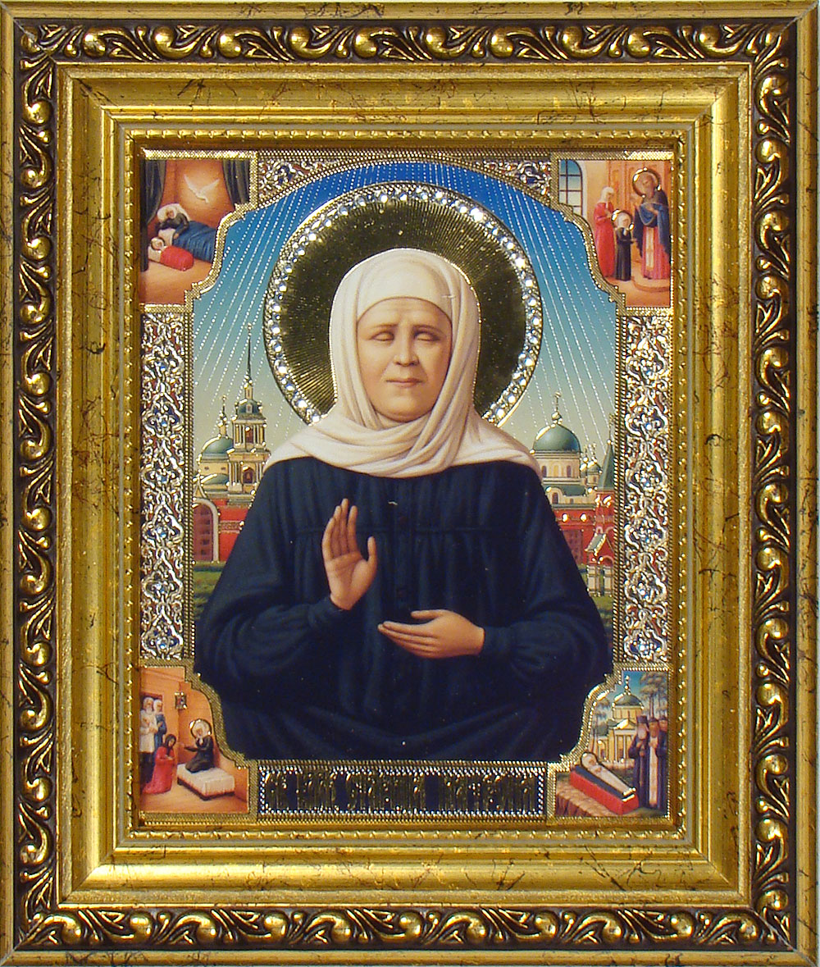
16-24 Декабря
Икона с мощами Святой МАТРОНЫ МОСКОВСКОЙ в ВЫКСЕ
С 16 по 24 декабря в Выксе
для молитвенного поклонения будет пребывать икона с частицей мощей святой праведной МАТРОНЫ Московской. Икона будет находиться в городском Кафедральном Соборе
Рождества Христова (Большая церковь).
Торжественная встреча Иконы с Крестным ходом до Кафедрального Собора состоится 16 декабря в 12.00ч. на площади Баташевых в районе здания ОМВД России по Выксунскому району.
Ежедневно в 08.00 и 13.00 ч. перед Иконой будет совершаться молебны с акафистом
ХРАМ ОТКРЫТ ЕЖЕДНЕВНО с 07.00 до 20.00 ч.
Приглашаем жителей и гостей города
посетить эту великую святыню и вознести свои молитвы перед иконой святой блаженной Матроны Московской.

